Slide 1
Гонки 2D

Slide 2
Проблематика
Многое время мы проводим за ожиданием, игра которая очень быстро запускается и легка в обучении поможет скоротать время.

Slide 3
Решение
В приложении есть три уровня, в следствие чего она медленнее надоедает, к тому же она мало весит, что позволяет ей не напрягать компьютер и быстро открываться.

Slide 4
Целевая аудитория проекта ––
Это преимущественно люди со слабыми компьютерами, так как у них время загрузки различных файлов намного дольше.

Slide 5
Отличительные особенности проекта
Мой проект моментально устанавливается и так же быстро запускается.

Slide 6

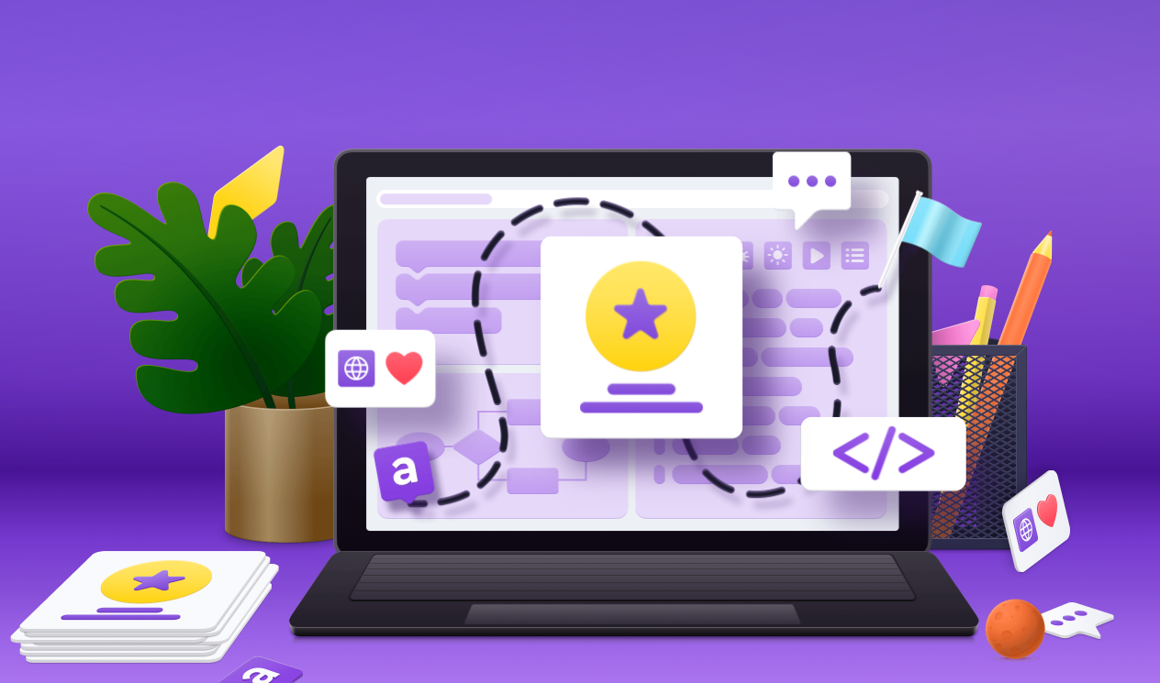
Демонстрация проекта
«Проект»
Запусти демонстрацию!
Работа на платформе

Slide 7

Спасибо за внимание!
Буду рад ответить на ваши вопросы и получить обратную связь!

